Slide 1

GTIII
Chuỗi và
Phương trình vi phân

Slide 2

§5
Chuỗi hàm số
5.1. Khái niệm
Viện Toán ứng dụng và Tin học, Đại học Bách Khoa Hà Nội

Slide 3
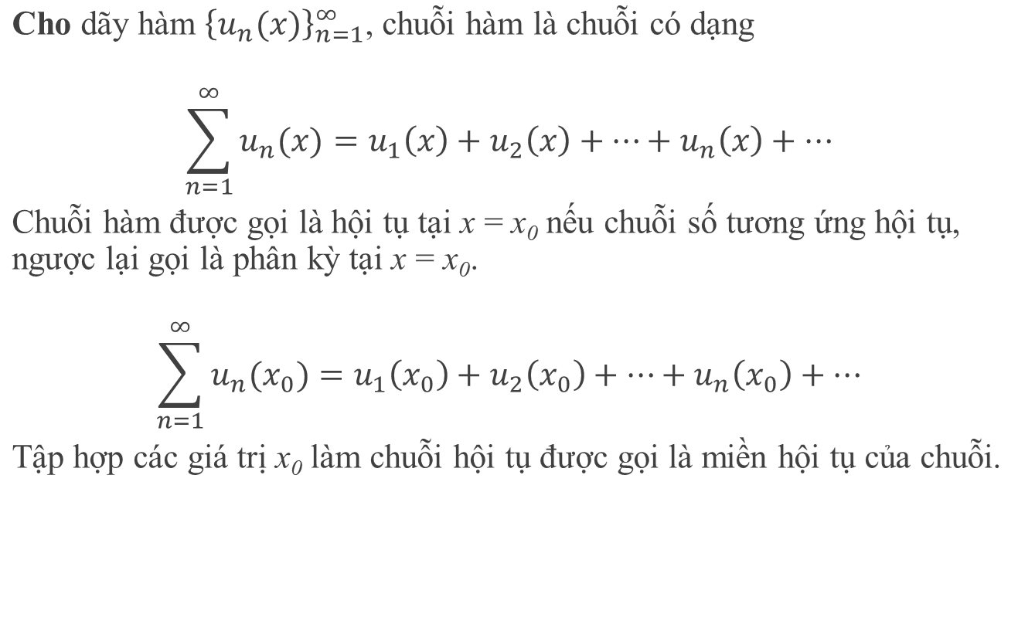
Chuỗi hàm số

Slide 4
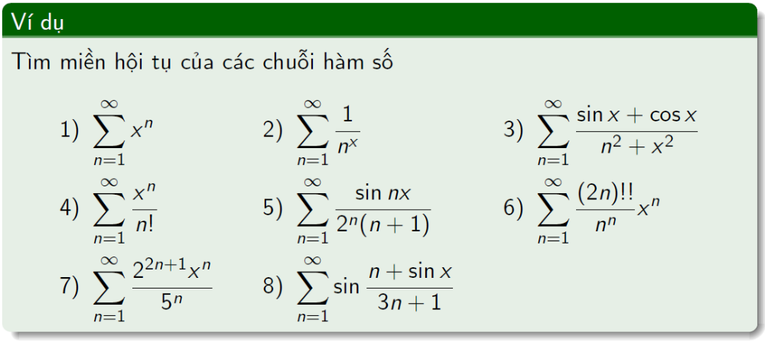
Chuỗi hàm số

Slide 5
§5
Chuỗi hàm số
5.2. Chuỗi hàm hội tụ đều
Viện Toán ứng dụng và Tin học, Đại học Bách Khoa Hà Nội

Slide 6
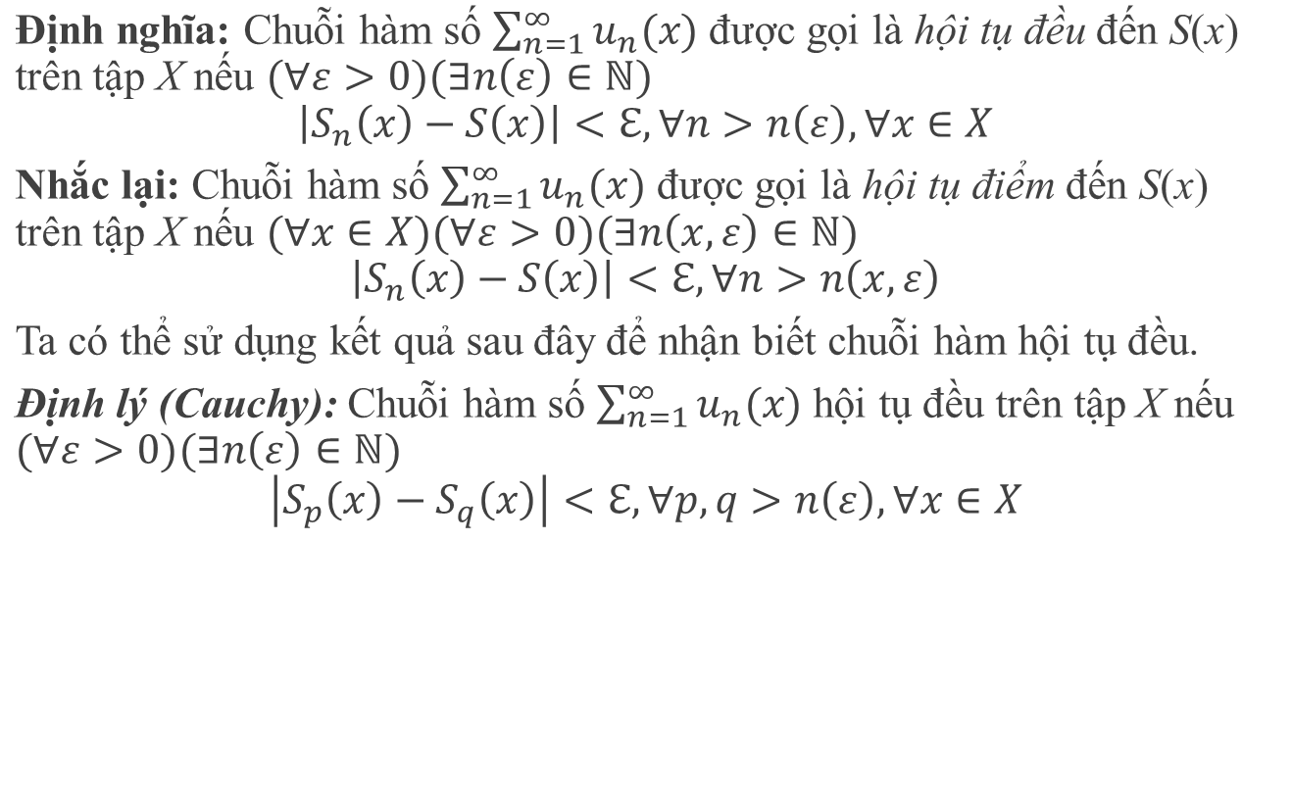
Chuỗi hàm hội tụ đều

Slide 7
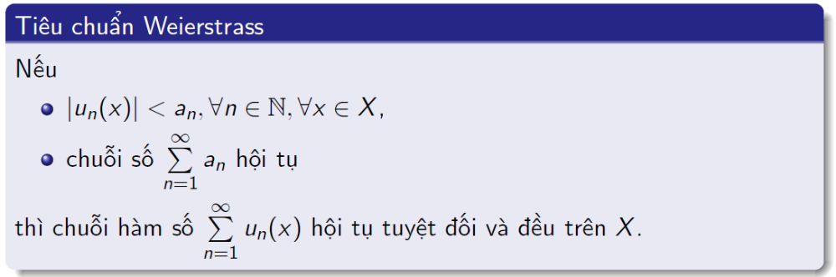
Chuỗi hàm hội tụ đều
Tiêu chuẩn sau giúp chúng ta thuận tiện hơn trong việc xét tính hội tụ đều của chuỗi hàm dựa trên việc so sánh với chuỗi số.

Slide 8
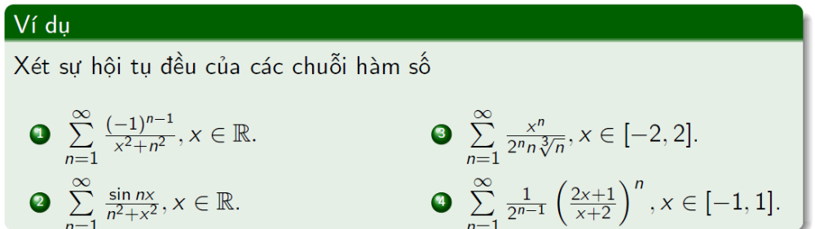
Chuỗi hàm hội tụ đều

Slide 9
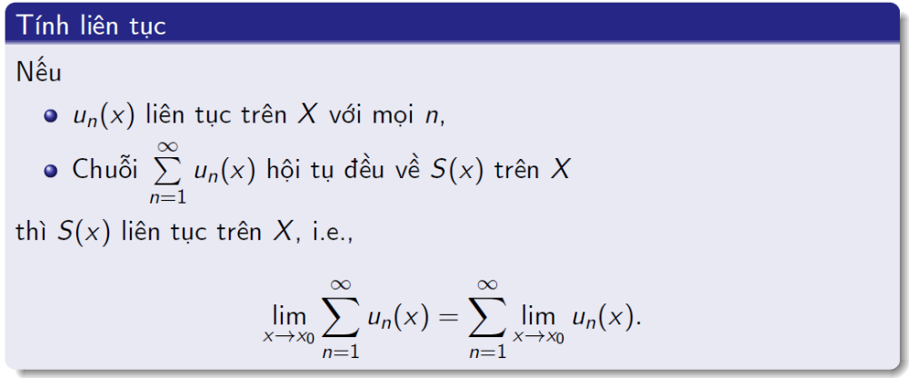
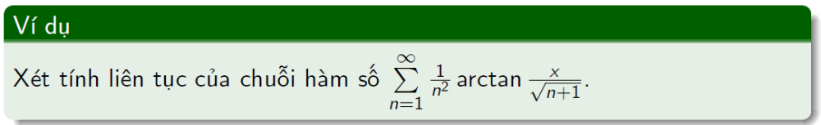
Chuỗi hàm hội tụ đều

Slide 10
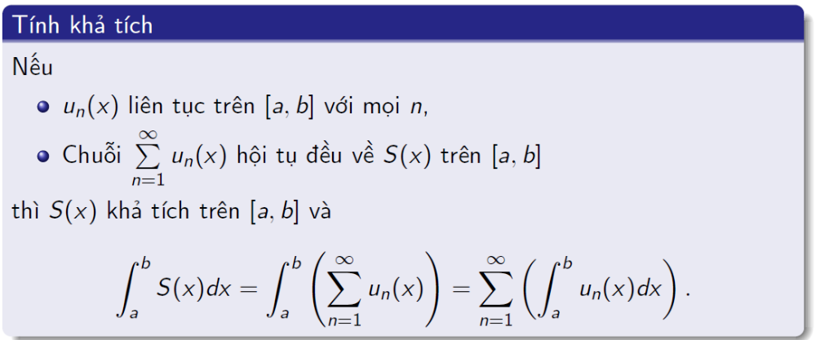
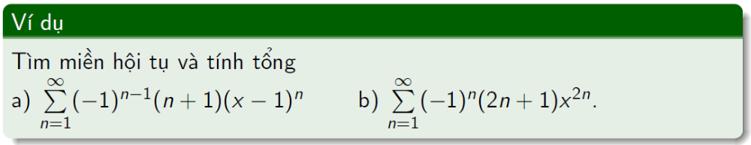
Chuỗi hàm hội tụ đều

Slide 11
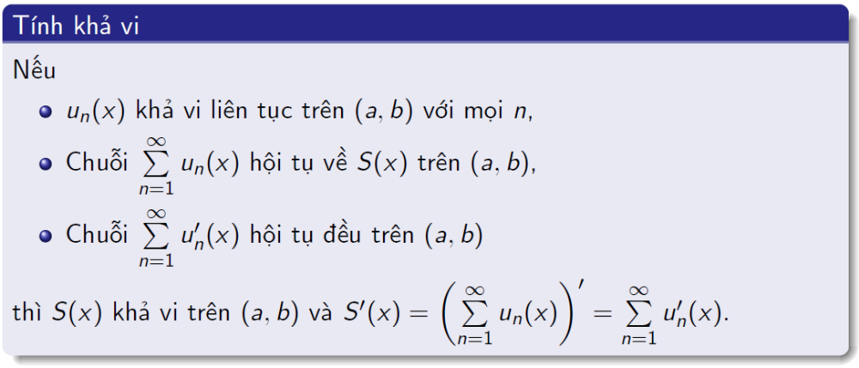
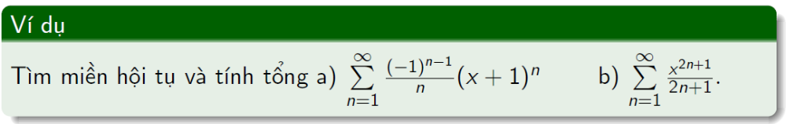
Chuỗi hàm hội tụ đều

